Slide 1
Dear Bono, I am afraid that your energies have been misdirected
Plan pomoći je zasnovan na dve zastarele i kontraproduktivne premise:
Prvo, pomoć mora da bude potrošena u Africi
Drugo, mora se povećati tok pomoći na nivo od 0.7% BNP
Problem je što se to neće ostvariti
Rekao si da očekuješ da će tvoja muzika trajati zauvek ali da će se siromaštvo završiti u narednih sto godina
Želim ti sreću sa tvojom muzikom. Ali ako ovo ne koriguješ siromaštvo se neće ni za sto godina smanjiti

Slide 2
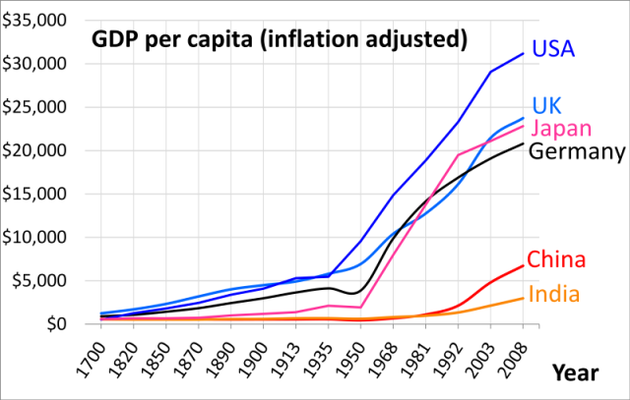
Zašto narodi propadaju
U čemu se krije uzrok neuspešnih zemalja?
Često se govori da je Britanija,na primer bogata
zato što je bila imperija
Kada bi našem tajkunu
uzeli sve npr 2mlrd €
svi bi dobili po $250,
ako svi imaju 7 – 900 €

Slide 3
Razlikuju se jedino institucije
Inkluzivne – stvaraju podsticaje kroz
Privatnu svojinu
Vladavinu prava
Država obezbeđuje javna dobra
Znanje (obrazovanje)
Infrastrukturu
Državu kontrolišu građani
Država ima monopol nad nasiljem

Slide 4
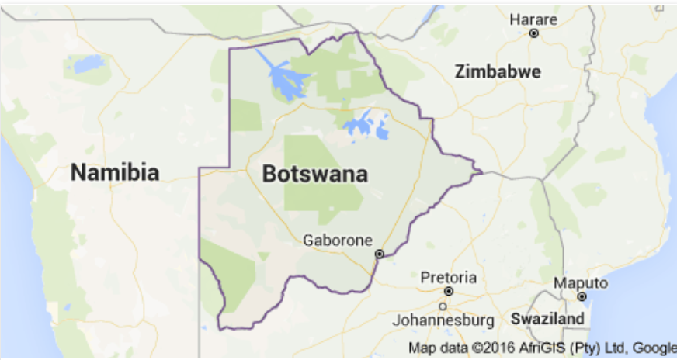
Ni religija, ni geografija, ni mentalitet ...
Meksiko/ Amerika $9000-$55000 pc
Južna/ Severna Koreja $27000-$656pc
Bocvana/ Zimbabve
$900 p.c
$ 8000 p.c

Slide 5
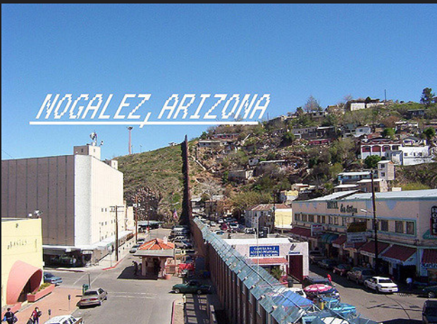
Nogales
Nogales, Sonora: $14,810 per person; versus Nogales, Arizona: $25,174 per person  Difference: $10,364

Slide 6

Ako institucije nisu inkluzivne
Onda su ekstraktivne
Onda odabrani pojedinci prisvajaju korist i dohotke
Why nations fail

Slide 7
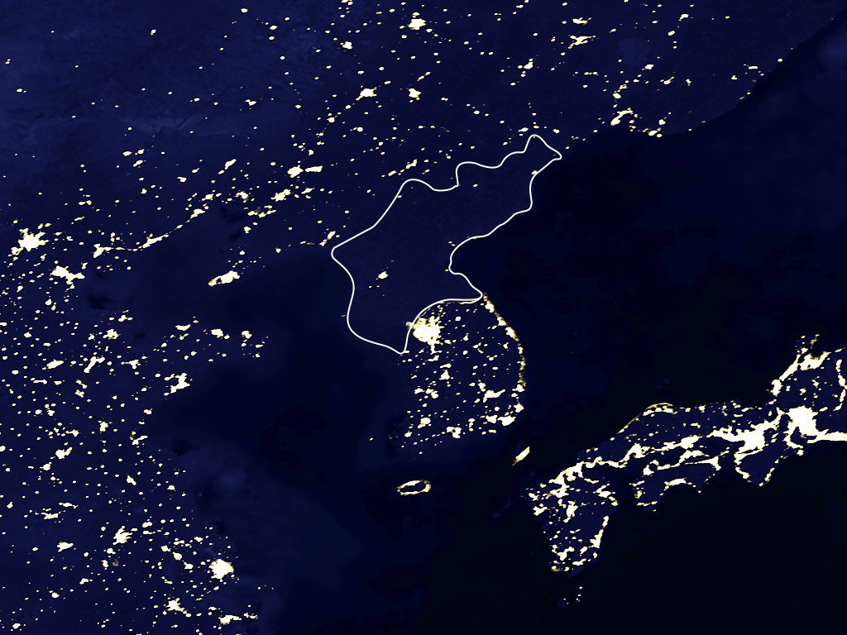
Južna i Severna Koreja nema razlike u geografiji, mentalitetu, istoriji...
Jedina razlika je
u političkim institucijama
$656pc
$27000

Slide 8
Zašto narodi propadaju danas
2000 Zimbabve – lutrija posle hiperinflacije
Nagrađuje se osoba koja je na računu imala 5000 Z. Dolara
Lutriju je dobio - Robert Mugabe u iznosu od Z100,000 ($2,600)
Pokazuje koliko su institucije postale ekstraktivne
Do 2008 dohodak pc prepolovljen, nezaposlenost 94%.

Slide 9
Institucije se menjaju, nekad na bolje ...
Rusija u doba Lenjina – dugi rast nakon toga – uključilo velike narodne mase, obrazovanje, infrastrukturu
Nobelovac Pol Samjuelson 1961. u svom udžbeniku tvrdio da će SSSR preteknuti SAD do 1984, godine (verovatno do 1997)
U izdanju od 1980. datum je samo promenjen – na 2002 i 2012.

Slide 10
Venecija
Nakon Karla Velikog – procvat
Ugovori: commenda, akcionarsko društvo
Dva partnera - “sedeći” (ulaže) i “putnik”
Mladi ljudi bez bogatstva
Gubitke snose prema ulaganju
Sedeći partner ulaže 100% - prisvaja 75%
Inkluzivne institucije prestale u 12. veku

Slide 11
Serrata - propadanje
Ukinuta je commenda
Pogodovala većini, ali ne svima
Država nacionalizuje razmenu
Veliki porezi za nove ulaske
Stanovništvo se prepolovilo
Sve što se nanas nalazi u Veneciji je iz dobe pre “serrate” – velikog intervencionizma

Slide 12
Ekstraktivne institucije
Nemaju podsticaje
Za štednju
Investicije
Inovacije
Zato što se politička elita opravdano strahuje da će izgubiti vlast
Ne radi se o tome da li je diktator pametan

Slide 13
Institucije deluju kao začarani krug
Zašto diktator ne izabere prosperitet?
Zato što će on (ona) lično da izgubi
Industrijska revolucija u Evropi – ogroman rast bogatstva novih učesnika
Srbija – ukidanje partijske svojine bi ljude na vlasti značajno osiromašilo
Setite se građevinskih dozvola ili naplatnih rampi , izostanak konkursa ...

Slide 14
Avganistan nakon 9. septembra 2001 – velika pomoć
20% –troškovi UN
20% NGO
20% podugovarači (Brisel)
Ostatak za kupovinu drveta iz Irana
Ismail Khan’s trucking cartel – naduvane cene prevoza
Studije govore da najviše 10-20% pomoći ikada stigne na cilj
Napravili aerodrom
Uposlili prevodioce
Ništa od obrazovanja, bolnica, puteva ...
Dovezena značajna pomoć za obnovu naselja
Ali od balvana prevelikih za gradnju
Otišlo sve na potpalu

Slide 15
Hiljade istraga se vode, neke se reše
Ali nije stvar u prevarama nego nekompetenciji ili još gore
“simply business as usual for aid organizations...”
Zemlje poput Avghanistana su siromašne zbog ekstraktivnih institucija
Svojinska prava
Pravosudni sistem
Svaka pomoć obogati elitu i osiromaši narod

Slide 16
Ne može se raditi od polovine ...
Indija – niko od osoblja ne dolazi na posao u bolnicama, a dobjijau platu
2006 Seva Mandir (NGO) napravili plan da se uvede brojači
Trajalo godinu dana
Naprasno se pokvarilo
Danas i dalje ne radi
Dolazak na predavanja

Slide 17
Šta je problem kod inostrane pomoći?
Holandski sindrom
Apresijacija
Uvoz
deficit
To je isto kao kod pronalaska nafte

Slide 18
Poglavlje 12
Međunarodno kretanje resursa i multinacionalne korporacije

Slide 19
Kapitalne i tekuće transakcije??
Da li su to stvarno investicije?
Fondovi i tokovi
Tokovi – C+I+G+M
Fondovi - definisani u svakom trenutku

Slide 20
Šta su to investicije
I= ΔK
Investicija je svako ulaganje koje se otpočinje radi budućeg profita
Da li je kupovina stana - investicija?
automobila?
nakita?
Hartija od vrednosti?

Slide 21
Portfolio investicije
su čista finansijska aktiva
kao na primer akcije nominovane
u nacionalnoj valuti.

Slide 22
Portfolio investicije
Ovde investitor, kroz svoje akcije pozajmljuje kapital,
u zamenu za fiksnu isplatu na kraju perioda, ili za prinos u regularnim intervalima uz isplatu nominalne vrednosti akcije na određeni, unapred definisani dan.

Slide 23
1. Koja od navedenih varijabli spada u varijable toka?
A. Vrednost kuće u kojoj živite
B. Stanje na Vašem tekućem računu
C. Vaša mesečna potrošnja hamburgera
D. Zalihe graška u Vašem frižideru početkom meseca
Odgovor: C. Varijable toka definisane su u intervalu, a varijable fonda u određenom vremenskom trentku.

Slide 24
Zašto je kupovina akcija investicija kad se KAPITAL NE UVEĆAVA?
Svojim akcijama investitor kupuje aktivu, ili potraživanje na kapital firme.
kupovina akcija koja ne obuhvata više od 10 odsto akcija sa pravom glasa
SAD - ako kupi više od 10%, to je direktna investicija

Slide 25
međunarodna robna razmena i kretanje proizvodnih resursa mogu se smatrati uzajamnim supstitutima.
Na primer ....
kretanje proizvodnih resursa izazvaće izjednačavanje faktorskih prinosa i
povećaće blagostanje.

Slide 26
Velike državne investicije bile su portfolio
Najveći deo stranih investicija pre I svetskog rata bile portfolio investicije,
dolazile su uglavnom iz Velike Britanije,
plasirali u izgradnju železnica,
osvajanje novih zemalja
i novih izvora sirovina u kolonijama.

Slide 27
Direktne investicije
u kapitalna dobra,
u zemlju ili u zalihe
investitor se uključuje i u menadžment,
Ima kontrolu nad upotrebom kapitala.

Slide 28
HOS kaže
prinosi na kapital inicijalno su veći u zemljama u kojima je koeficijent kapitala po radu (K/R).
Niži
Viši
Što je manje kapitala, skuplji je

Slide 29
Indian disease
Mali prinos na kapital u zemlji sa oskudicom kapitala
Zašto?
Odgovor dat prošlog časa
Ulaganje u previsoku tehnologiju
Slaba zaposlenost i veliki porezi
Nedovoljna obučenost
velika zaštita
Neefikasna proizvodnja

Slide 30
Motivi za strane portfolio investicije
da zarade u inostranstvu veći prinos nego što bi mogli da zarade kod kuće.
sigurno je tačno, ali ne daje odgovor na sva pitanja.
Nedostaje…
rizik

Slide 31
Veći profit i manji rizik
Rizik pri posedovanju obveznica leži
u mogućnosti bankrotstva
varijabilitetu njene tržišne vrednosti.

Slide 32
KOJA JE AKCIJA RIZIČNIJA
 | PRINOS | VARIJACIJA PRINOSA | VEROVATNOĆA
A | 30% | +/-10 | 50%
B | 30% | +/-20 | 50%

Slide 33
ako promene prinosa budu inverzno, odnosno negativno korelirane u vremenu
onda bi držanjem obeju akcija investitor još uvek mogao da ostvari isti prinos uz mnogo manji rizik.
Da bi se ostvario takav portfolio, neophodno je da postoje dvosmerni tokovi kapitala
 | PRINOS | VARIJACIJA PRINOSA | VEROVATNOĆA
A | 30% | +/-10 | 50%
B | 30% | +/-20 | 50%

Slide 34
Rezime-postojanje dvostranih međunarodnih portfolio investicija može da objasni
diverzifikaciju rizika
neizvesnost

Slide 35
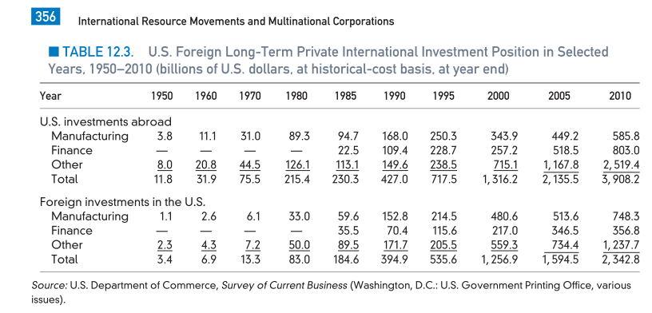
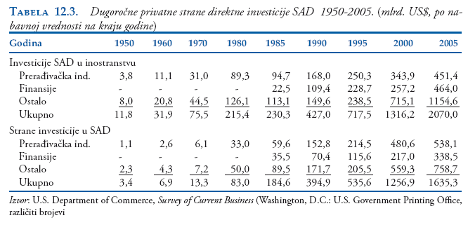

Slide 36
Portfolio teorija ne može da objasni zašto
rezidenti neke zemlje jednostavno ne pozajme novac od rezidenata druge zemlje, pa da onda sami pokrenu realne investicije,
a ne da to umesto njih čine strani investitori.

Slide 37
Razlog broj 1
često poseduju neko ekskluzivno znanje ili upravljačku veštinu
Firme koje imaju monopol i „sele” proizvodnju u inostranstvo -IBM
To uključuje horizontalnu integraciju, tj. pokretanje proizvodnje onih proizvoda koji se takođe proizvode i kod kuće.

Slide 38
Ne prenose sva znanja
Pa se licenciranje i ne isplati
Zbog ubrzanog tehnološkog razvoja
Ovakva situacija u osnovi je ista za General Electric, Nokia, Toyotai to je, u stvari, osnovni motiv za dolazak SDI

Slide 39
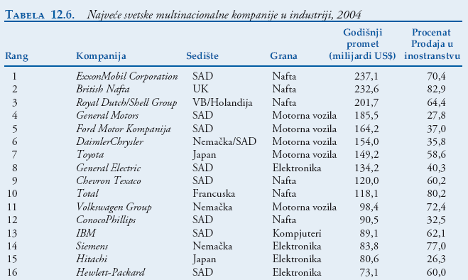
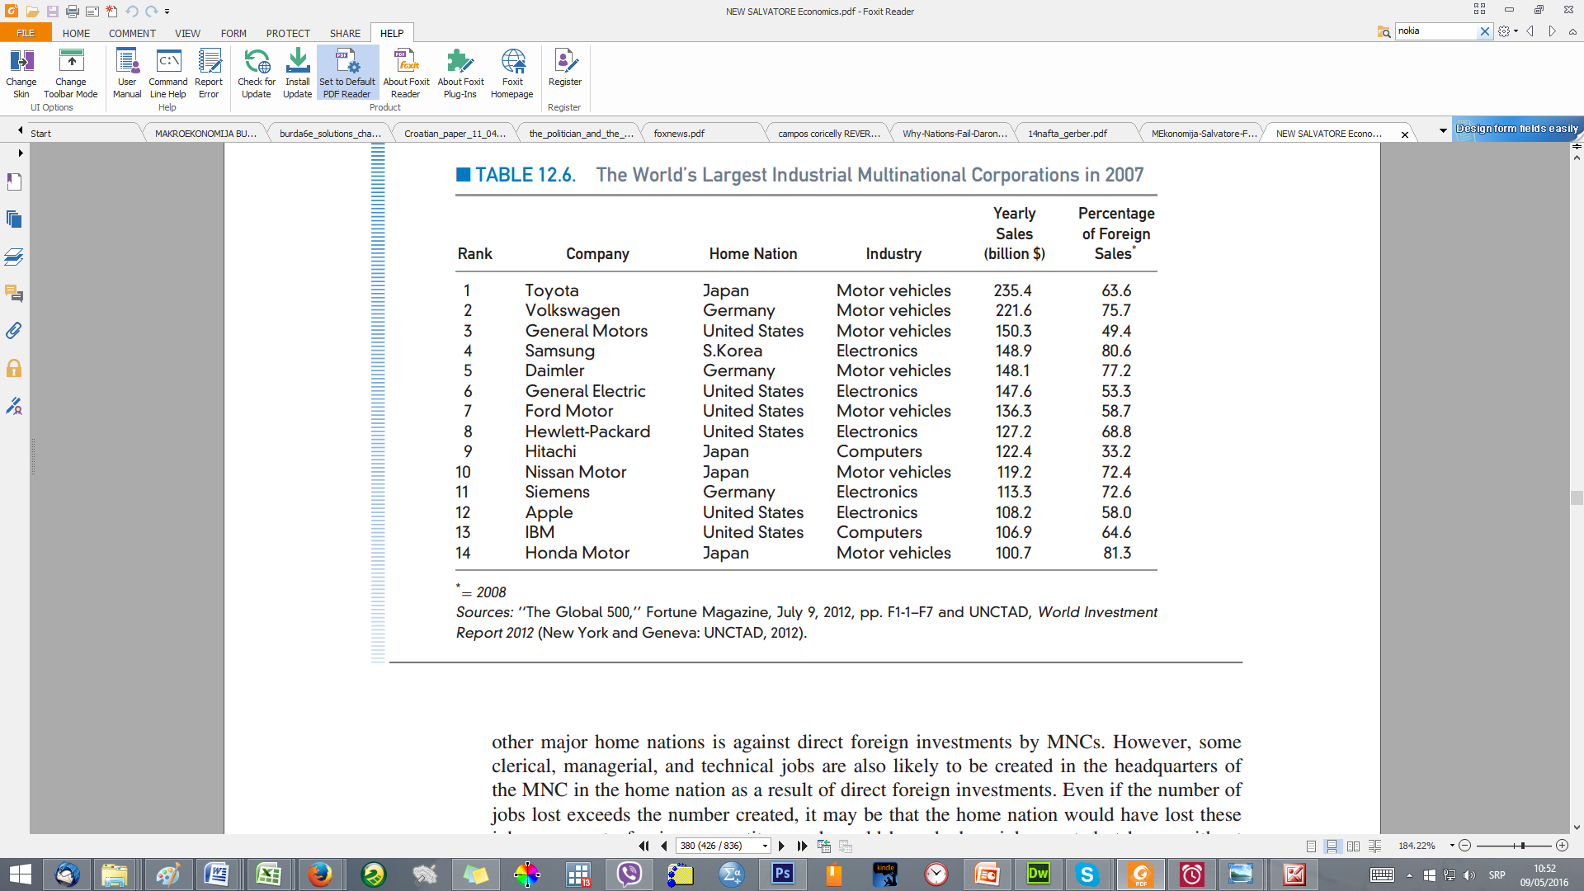

Slide 40
Razlog broj 2
da se obezbedi kontrola nad snabdevanjem neophodnim repromaterijalom,
Da osiguraju ponudu repromaterijala pri minimalnim troškovima
Ovo je vertikalna integracija
Posedovanje sirovina
Distributivne mreže

Slide 41
Razlog 3 – tržišne distorzije
Da iskoriste povoljne carinske propise, subvencije, itd
FIAT
da investitor otkupi deo lokalnog oligopola i tako sa domaćinima podeli profit,
Delta – Maksi - Delez
Priča o Merkatoru

Slide 42
Dvostrane FDI - postoje
SAD ima razvijeniju kompjutersku industriju
Japan ima razvijeniju industriju automobila

Slide 43
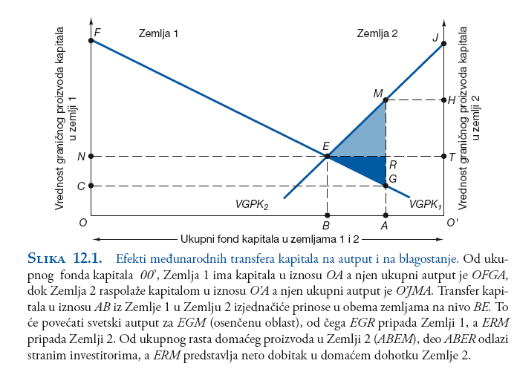
Dobitak domaćina
Dobitak MNK

Slide 44
Strane direktne investicije u SAD
Izgleda kao da se priliv direktnih investicija u SAD ponaša ciklično, rastući u fazi poleta i padajući u fazi recesije.

Slide 45
Protivnici
Ako je bila puna zaposlenost, vidimo sa slike da je prosečni prinos kapitala porastao u zemlji koja izvozi, a pao u zemlji koji ga prima
Odnosi poslove u inostranstvo - zato u SAD postoji otpor američkim SDI

Slide 46
U drugoj polovini 1980. godine Amerikanci su se zabrinuli time što bi stranci, naročito se misli na Japance, mogli da „kupe” Ameriku.
Ali – nisu, iz dva razloga
Recesija oterala investitore
SAD napredovao

Slide 47
Međunarodno kretanje kapitala
Strane direktne investicije i tranzicija
Rusi – vaučeri
Istočna Evropa – tenderi

Slide 48
Problemi koje multinacionalne kompanije izazivaju u zemlji u koju dolaze
(1) ne izvoze znanja ako se zemlja smatra “neprijateljskom”,
(2) direktno se finansiraju iz inostranstva, ukoliko su kamatne stope previsoke (da bi se izbegla čvrsta domaća monetarna politika)
(3) izmeštaju razvoj u centralu
(4) uticaj na izmenu lokalnih ukusa (Koka kola ..)

Slide 49
Problemi kod kuće
Gubitak radnih mesta
ne treba zaboraviti da bi se u tim manje konkurentnim sektorima možda desila ista stvar čak i da nije bilo stranih investicija
Izvoz napredne tehnologije
Transferne cene,
manji porezi i
gubitak domaćeg BDP

Slide 50
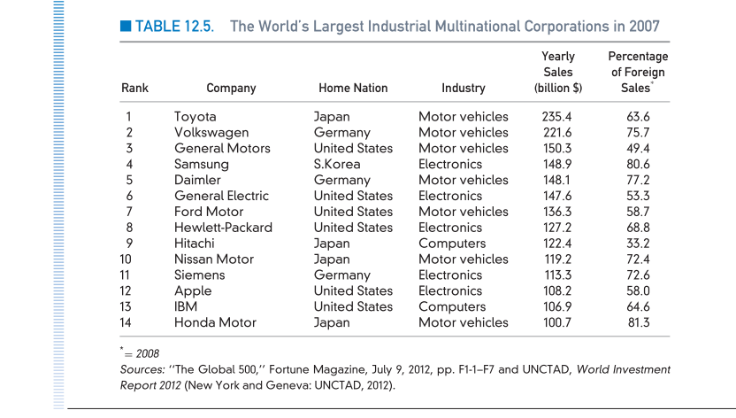

Slide 51
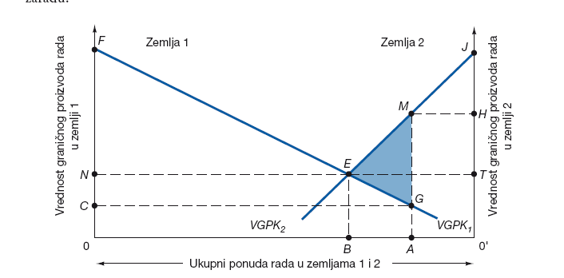
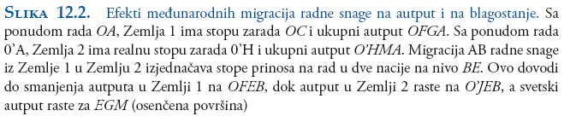
Svetski autput raste za EGM

Slide 52
Zašto to onda nije više zastupljeno
Interesne grupe

Slide 53
Kakav je efekat stranih investicija na platni bilans u zemlji porekla i u zemlji domaćina na kratak i na dugi rok? Sa kakvim se problemima susreću nacije sa visokim korporativnim porezima?
Kratak rok – deficit u ZUR
Dugi rok – smanjenje deficita
Domaćin – suficit
Smanjenje
Definicija dobrog i lošeg deficita

Slide 54
Direktne investicije ozačavaju transfer
a. Kapitala
b. Tehnolgoijije
c. Menadžmenta
d. Svega navedenog

Slide 55
Zašto zemlje ne pozajmljuju novac pa same investiraju
a. MNK štite tehnološka znanja
b. Banke jeftinije pozajmljuju novac nerazvijenim zemljama
c. Strancima nije dozvoljena vertikalna integracija
d. Sve zajedno je tačno

Slide 56
Šta NIJE razlog dolaska SDI?
a. Horizontalna i vertikalna integracija
b. Maksimizacija profita i diversifikacija rizika
c. Podsticanje razvoja
d. Izbegavanje carina i drugih restrikcija

Slide 57
Međunarodna razmena i razvoj
1. Ukažite na koje sve načine međunarodna razmena može da uspori razvoj. | 2. Navedite suprotne argumente na svaku primedbu iz Problema 1
zadržava primarnu proizvodnju; | uvodi složenije tehnike
korišćenje previše kapitalno –intenzivnih tehnika | oporezivanje
Jača sklonost potrošnji; | Oporezivanje
Strana eksploatacija; | Vladavina zakona strana eksploatacija

Slide 58
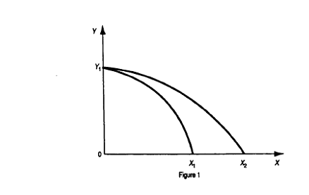
3. Nacrtajte hipotetičku granicu proizvodnje jedne zemlje u razvoju koja pokazuje rastuće troškove.

Slide 59
Neka se na horizontalnoj osi meri količina primarnih proizvoda a na vertikalnoj količina industrijskih prerađevina.
Prikažite uticaj tehnoloških unapređenja u proizvodnji primarnih proizvoda na položaj granice proizvodnje.

Slide 60
4.Kakav će efekat na odnose razmene najverovatnije izazvati unapređenje tehnologije primarnih proizvoda? Zbog čega?
Rast Q, pad P,
Pogoršanje odnosa razmene

Slide 61
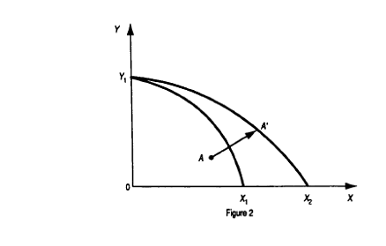
5. Nacrtajte sliku koja pokazuje zašto trgovina može da bude ventil za višak.

Slide 62
6.Neka su u zemlji u razvoju indeksi izvoznih cena, uvoznih cena, obima izvoza i produktivnosti u izvoznom sektoru 2015=100.
Šta bi bilo 2016.:
(a) sa robnim odnosima razmene ove zemlje ako se indeks njenih izvoznih cena poveća za 10% a indeks uvoznih cena se poveća za 20%?
N=110/120=91.7
pogoršanje

Slide 63
6. N=110/120=91.7 Šta bi bilo ...
N=110/120=91.7
(b) sa dohodnim odnosima razmene ove zemlje ako se indeks njenog obima izvoza poveća za 30 procenata?
I=110/120*130=119.2

Slide 64
N=110/120=91.7 I=110/120*130=119.2 šta bi bilo…
(c) sa pojedinačnim faktorskim odnosima razmene ako se indeks produktivnosti u izvoznom sektoru poveća za 40 procenata?
S=110/120*140=128.4

Slide 65
Da li je zemlja u 2000. u boljem ili slabijem položaju u poređenju sa 1980? Zbog čega?
N=110/120=91.7
I=110/120*130=119.2
S=110/120*140=128.4

Slide 66
8. Objasnite pomoću grafikona, na koji način pogoršanje odnosa razmene usled privrednog rasta može da dovede do toga da je zemlja u gorem položaju posle rasta

Slide 67
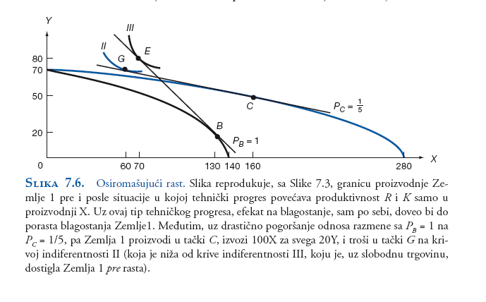

Slide 68
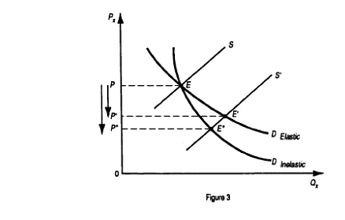
Nacrtajte sliku koja prikazuje da kada ponuda proizvoda raste, njegova cena pada za iznos utoliko veći što je veća cenovna neelastičnost krive tražnje za tim proizvodom.

Slide 69
12. Zbog čega nije uspostavljen Novi međunarodni ekonomski poredak koje su zahtevale zemlje u razvoju?
Zbog čega on više nije predmet gorućih debata?
Zato što bogate zemlje nisu htele da izgube dobit
Priče su prestale zbog velikih kriza u nerazvijenimi zemljama
Ovu temu zamenila je nova – globalizacija

Slide 70
13. Na koji način je primena zaključaka Urugvajske runde pomogla zemljama u razvoju? Na koji način ona to nije uradila?
Smanjenje zaštite poljoprivrednih proizvoda u razvijenim zemljama
Ali nedovoljno

Slide 71
14. Objasnite zašto se osiromašujući rast izgleda nije pojavio u većini zemalja u razvoju tokom protekle tri decenije.
Zato što je obim razmene porastao i dohodni odnosi razmene su se poboljšali
Pošlo se stepenicama komparativnih prednosti

Slide 72
15. Objasnite razloge zbog kojih bi bogate zemlje sa jedne strane morale, a sa druge ne bi smele da oproste sve inostrane dugove najsiromašnijim zemljama u razvoju.

Slide 73
Zato što ne mogu da otplate
Ali to može da ih ohrabri da se nanovo ponašaju kao i ranije
Moralni hazard

Slide 74
Šta je netačno u vezi teorije spoljne trgovine
a. Ona obuhvata promene u raspoloživosti faktora i u tehnologiji
b. Dovodi do najbolje alokacije resursa u svakom trenutku
c. To je dinamička teorija
d. Zasnovana je na komparativnim prednostima

Slide 75
GDP I PPP
http://siteresources.worldbank.org/DATASTATISTICS/Resources/GNIPC.pdf

Slide 76
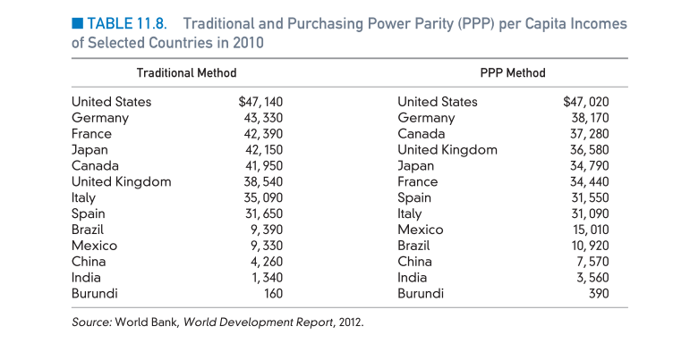

Slide 77
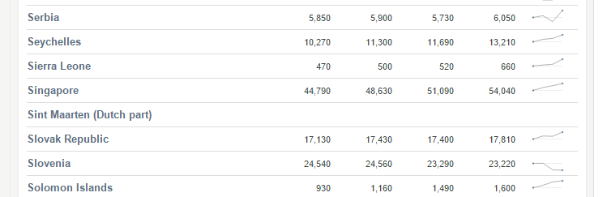
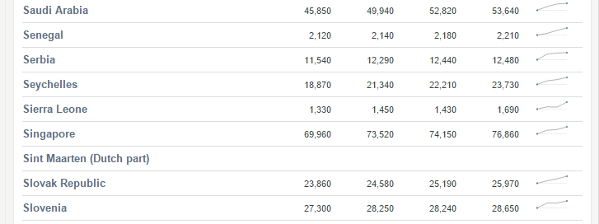
Usd vs. PPP, 2013

Slide 78
Ustanovili smo:
vezu između razmene i razvoja
vezu između odnosa razmene, izvozne nestabilnosti i ekonomskog razvoja
Uporedili razvojne strategije zasnovane na supstituciji uvoza i na izvoznoj orijentaciji
• Opisali tekuće probleme ZUR

